Slide 1

第一组alpha发布
组队小程序

Slide 2

产品需求说明
项目进度及分工说明
产品试用

Slide 3

产品需求说明
在大学课堂上，存在许多需要组队的情况，这是一个很麻烦也很重要的问题，能否找到适合自己的队伍，这关系到之后的任务完成情况。

Slide 4
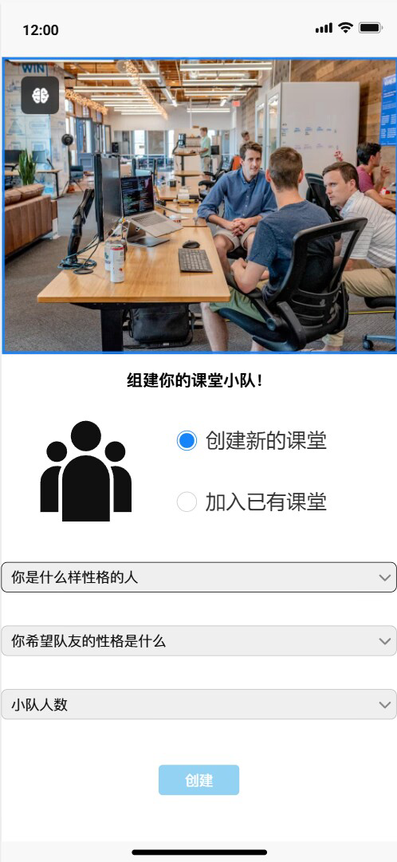
产品需求说明
为此，我们需要一个组队程序。它应该有以下特点：
1、即时性。课堂上组队并没有太多的考虑时间，需要比较迅速地完成组队。
2、合理性。组队的队员之间个性是否契合会影响到后续的合作愉快与否，效率高低与否。
3、简洁性。小程序的界面与流程需要简单直接，可以清晰地显示同学在组队的需求，进而更好地进行组员之间的匹配。

Slide 5

产品需求说明
设计要求：
P0:保证效率，可以在较短的时间内完成需求对接。
P1:保证可以有效地将个性契合的组员组到一起。

Slide 6

项目进度
我们将设计进度分为两大阶段。
第一阶段，小程序可以根据输入人数和分组数量实现分组；
第二阶段，用户可以输入自己的性格和希望他人的性格进行匹配。

Slide 7
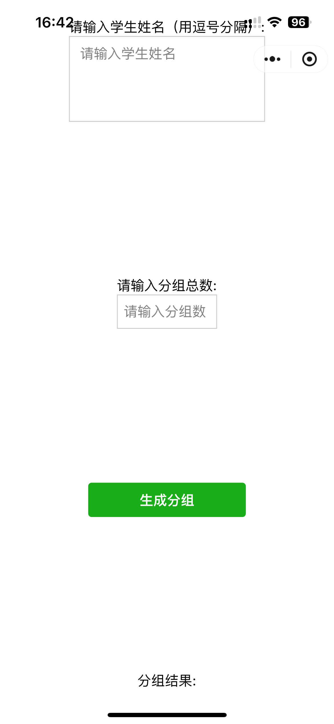
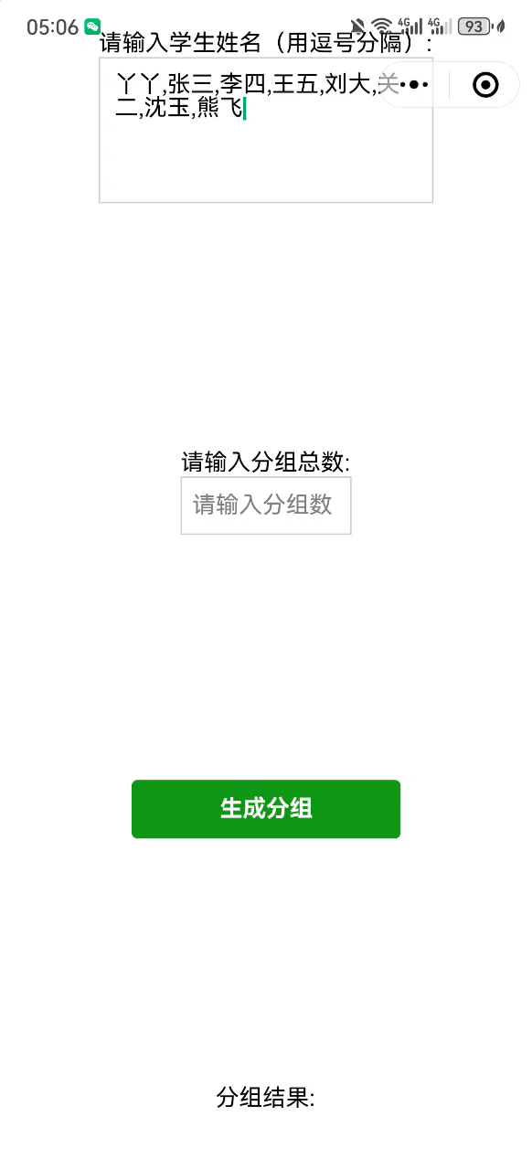
项目进度
现在我们可以实现输入人数和小组数量进行分组。

Slide 8

分工说明
产品经理进行了需求调研，分析程序应该具有哪些功能，确定了用户需求，设计了原型图。
产品开发依据模板，设计组队程序，完成p0需求。
产品测试对产品进行了测试，分析其错误并向开发反馈。

Slide 9
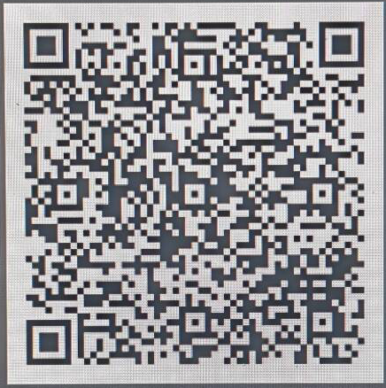
产品试用

